Slide 1

Ergänzungsleistungen (EL)
Claudia Frischknecht, Fachfrau Ergänzungsleistungen

Slide 2
Agenda
Grundlagen
Anspruchsvoraussetzungen
Berechnung
Heimberechnung
Übergangsbestimmung altes/neues Recht
Krankheits- und Behinderungskosten (KK)
Pflegefinanzierung (PF)

Slide 3
Unser Schweizer Vorsorgesystem
Alter, Tod, Invalidität
staatliche
Vorsorge
berufliche
Vorsorge
private
Vorsorge
AHV / EL
IV / EL
BVG
freiwillig
obligatorisch
teilweise obligatorisch
Umlage-verfahren
Kapitaldeckungs-verfahren
gebundenes Sparen
Notes:
Geschichte:
Mitte der 1960er-Jahre lebten in der Schweiz rund 200’000 AHV- und IV-Rentnerinnen unter dem Existenzminimum weil sie keine berufliche Vorsorge und kein eigenes Vermögen besassen. Diese Personen waren dazumal von der Fürsorge abhängig. Das Ziel der am 19. März 1965 vom Parlament beschlossenen Einführung von Ergänzungsleistungen – kurz EL genannt – war diesen Personen ein regelmässiges Mindesteinkommen zu sichern. Zunächst als Übergangslösung gedacht, entwickelten sich die EL über die Jahrzehnte hinweg zu einem ständigen Leistungsbereich, dies trotz Einführung einer obligatorischen beruflichen Vorsorge. Immer wichtiger geworden ist vor allem ihre Funktion, die steigenden Kosten für die Pflege im Alter zu decken.
Geschichte:
Mitte der 1960er-Jahre lebten in der Schweiz rund 200’000 AHV- und IV-Rentnerinnen unter dem Existenzminimum weil sie keine berufliche Vorsorge und kein eigenes Vermögen besassen. Diese Personen waren dazumals von der Fürsorge abhängig. Das Ziel der am 19. März 1965 vom Parlament beschlossenen Einführung von Ergänzungsleistungen – kurz EL genannt – war diesen Personen ein regelmässiges Mindesteinkommen zu sichern. Zunächst als Übergangslösung gedacht, entwickelten sich die EL über die Jahrzehnte hinweg zu einem ständigen Leistungsbereich, dies trotz Einführung einer obligatorischen beruflichen Vorsorge. Immer wichtiger geworden ist vor allem ihre Funktion, die steigenden Kosten für die Pflege im Alter zu decken.

Slide 4

Allgemeines
Subsidiär zur Existenzsicherung
Bedarfsleistung aber keine Fürsorge
jährliche Geldleistung, monatlich bezahlt
Familien werden zusammen berechnet
Finanziert aus Steuern: 5/8 Bund, 3/8 Kanton
Krankheitskosten sind Bestandteil der EL
Krankheitskosten werden voll durch Kanton finanziert
Notes:
Im Geschäftsbericht der SVA sind auch weitere Angaben zur Anzahl EL-Bezüger (2021 19’386) sowie deren Ausgaben zu finden. Einwohner Kantons SG = 519’245.00 ca. 4% beziehen somit EL

Slide 5
Bezügerentwicklung per Stichtag 31.12.
 | 2017 | 2018 | 2019 | 2020 | 2021
EL-Fälle AEL-Fälle PF-Fälle | 18’255 2’367 3’705 | 18’893 2’090 3’890 | 19’392 1’913 4’007 | 19’642 1’711 3’734 | 19’386 0 3’968
EL-Fälle im Heim EL-Fälle in Miete | 4’911 13’344 | 5’099 13’794 | 5’126 14’260 | 5’095 14’547 | 4’751 14’635
EL-Zahlungen (CHF Mio.) AEL-Zahlungen (CHF Mio.) PF-Zahlungen (CHF Mio.) | 298.2 5.6 68.2 | 313.1 4.9 72.3 | 327.4 4.6 92.0 | 336.3 4.2 91.8 | 333.6 0 85.5
Notes:
Auch bei der Bezügerentwicklung machte sich die Pandemie bemerkbar. So stiegen bspw. die Todesfälle ab Oktober 2020 rapide an, weshalb auch die Anzahl PF-Bezüger per Ende 2020 tiefer war als noch im Jahr zuvor.
Die tieferen PF-Kosten sind wiederum darauf zurück zu führen, dass sich die Krankenkasse ab 01.01.2020 mit einem grösseren Beitrag beteiligt.
Die AEL wurde per 01.01.2016 abgeschafft, d.h. es gibt keine neuen Ansprüche mehr (bestehende Ansprüche behalten ihren Besitzstand bis zur Anpassung der Mietzinsmaximalansätze auf Bundesebene) und deshalb sank die Anzahl der AEL-Bezüger in den letzten Jahren zunehmend. Per 01.01.2021 wurden die AEL infolge Inkraftsetzung der EL-Reform abgeschafft.
Die EL-Reform macht sich finanziell bemerkbar. So sanken die EL-Kosten seit Jahren wieder. Einen Teil trug aber auch die Corona-Pandemie dazu bei.

Slide 6



Rechtliche Grundlagen
Bundesverfassung Art. 112a
Wegleitung
Rechtsprechung Bundesgericht
ELG & ELV seit 1966
ATSG & ATSV
Rechtsprechung Versicherungsgericht
ELG (Gallex)
ELV & VKB & VTP
Interne Weisungen
Praxis SVA SG
Notes:
ATSG/ATSV ist das neuste Gesetz -> 2000
NFA => Neufinanzierung Finanzausgleich 2008
2011 PF
2021 EL Revision
Kantonale Gesetze:
ELG= Ergänzungsleistungsgesetz → z.B. ausserordentliche EL welche ein höheres Mietzinsmaximum als dies auf Bundesebene bestimmt hat. Dies war nur kantonal und ist mit Einführung der EL-Reform per 01.01.2021 komplett weggefallen. Von 01.2016 – 12.2020 handelte es sich lediglich noch um ein Übergangsrecht für bestehende Fälle.
VKB= Verordnung über die Vergütung von KKs
VTP= Verordnung über die nach EL anrechenbare Tagespauschale

Slide 7
Anspruchsvoraussetzungen
Wirtschaftliche Bedürftigkeit
Wohnsitz & Aufenthalt in CH
Vermögens-schwelle seit 2021
Alters- oder Hinterlassenenrente, Hilflosenentschädigung, IV-Rente, IV- Taggeld während mind. 6 Monaten Ausnahmen ohne Rente möglich
Leistungsbezug 1. Säule
10 Jahre Karenzfrist ausser: | Keine für CH/EU/EFTA 5 Jahre für anerkannte Flüchtlinge Mit Staatsabkommen 5 – 10 Jahre (ab 5 Jahren plafoniert)
Ergänzungsleistungen
Notes:
Karenzfristen: erwähnen, dass Karenzfrist unterbrochen werden kann u. wann das der Fall ist
Ausnahme: EL ohne Rente für CH/EU/EFTA/Abkommen/ Flüchtlinge, wenn …..2230.01: AHV-Alter / mind. 40% IV / Erblasser HV ausgelöst hätte, hätte er Mindestbeitragszeit erfüllt… und bei den anderen, nur theoretische Witwen/Waisenrente und noch nicht im AHV-Alter….2230.02

Slide 8
Anspruchsvoraussetzung - Vermögensschwelle
Neues Recht seit 01.01.2021
Alleinstehende > CHF 100’000
Ehepaar > CHF 200’000
Kinder > CHF 50’000
KEINE EL ; direkte Abweisung
Vermögen im Inland
Vermögen im Ausland
Kapital Säule 2 und 3, wenn
beziehbar
Verzichtsvermögen
Verkehrswert nicht selbst-
bewohnter Liegenschaften

Slide 9
Wirtschaftliche Voraussetzung – zu Hause
Anerkannte Ausgaben
Krankenkassenprämie (bis Max.)
Lebensbedarf (pauschal)
Bruttomiete oder Eigenmietwert
(bis zum Mietzinsmaximum)
- Hypothekarzinsen & Unterhalt
(maximal in Höhe Eigenmietwert)
Einnahmen
- Alle Renten
- Vermögensverzehr
- Löhne/ Hypothetische Einkommen
- Ertrag Grundeigentum
(mindestens Eigenmietwert)
Ergänzungsleistungen

Slide 10
Einnahmen – Vermögensverzehr/ Freibeträge
Altes Recht
Alleinstehende CHF 37’500
Ehepaare CHF 60’000
Kinder CHF 15’000
Grundeigentum CHF 112’500
Selbstbewohnt
Grundeigentum CHF 300’000
Mit HE / Heim
Neues Recht (seit 01.01.2021)
Alleinstehende CHF 30’000
Ehepaare CHF 50’000
Kinder CHF 15’000
Grundeigentum CHF 112’500
Selbstbewohnt
Grundeigentum CHF 300’000
Mit HE / Heim
Notes:
Nebenkostenpauschale und Heizkostenpauschale sind lediglich angestiegen.

Slide 11
Einnahmen – Vermögensverzehr
Vermögen
(inkl. Verzicht und Grundeigentum)
selbstbewohntes Grundeigentum: zusätzlicher Freibetrag CHF 112’500 oder 300’000
./. Freibetrag
CHF 30‘000.00 / Ehepaar CHF 50‘000.00
= Anrechenbares Vermögen
1/10 Altersrente
1/15 IV/Hinterlassene
1/5 im Heim
Notes:
Neues Recht (seit 01.01.2021)
Alleinstehende CHF 30’000
Ehepaare CHF 50’000
Kinder CHF 15’000
Grundeigentum CHF 112’500
Selbstbewohnt
Grundeigentum CHF 300’000
Mit HE / Heim
Zusätzlicher Freibetrag GE: 112’000.00 und bei HE 300’000.00

Slide 12
Wirtschaftliche Voraussetzung im Heim
Anerkannte Ausgaben
Krankenkassenprämie (bis Max.)
Persönliche Auslagen (pauschal)
Heimkosten:
Pension + Betreuung
Selbstbehalt der Pflegekosten
- Hypothekarzinsen und Gebäude-
unterhalt
Einnahmen
Alle Renten
Hilflosenentschädigung
Leistungen Zusatzversicherung
- Vermögensverzehr
- Einnahmen Grundeigentum
(mindestens Eigenmietwert)
Ergänzungsleistungen

Slide 13

Leistungsbeginn
Grundsatz: Meldemonat
Ausnahme: Anmeldung EL innert 6 Monate seit Rentenverfügung
Ausnahme: Anmeldung EL innert 6
Heimeintritt
Wegfall einer Anspruchsvoraussetzung = Wegfall EL

Slide 14
Berechnungsbeispiel Miete

Slide 15
Berechnungsbeispiel Miete

Slide 16
Mietzinsmaximum
Gemeinden im Kanton St. Gallen = Region 2 und 3
Haushaltsgrösse = Anzahl Personen in der EL-Berechnung
Ansätze 2022 (Erhöhung auf 2023)
Anzahl Mitbewohner/innen hat kein Einfluss auf Mietzinsmaximum
Haushaltsgrösse | MZ-Region 1 (Grosszentrum) | MZ-Region 2 (Stadt) | MZ-Region 3 (Land)
Alleinlebend | 16’440 | 15’900 | 14’520
2 Personen | 19’440 | 18’900 | 17’520
3 Personen | 21’600 | 20’700 | 19’320
4 und mehr Personen | 23’520 | 22’500 | 20’880
Einzelperson in WG | 9’720 | 9’450 | 8’760
Notes:
Ausserkantonale Mietzinsregionen sind entsprechend hinterlegt.
Mietzinsregion-Tabelle (BSV) zeigen:
Anrechnung der Mietkosten in den Ergänzungsleistungen (admin.ch)

Slide 17
Arten von Grundeigentum
Selbstbewohntes Grundeigentum
Nicht selbstbewohntes Grundeigentum
nicht landwirtschaftlich
nicht landwirtschaftlich
landwirtschaftlich
landwirtschaftlich

Slide 18
Grundeigentum im Vermögen
Vermögen
Verkehrswert abzüglich Hypothekarschuld
Alleinstehend CHF 30’000
Ehepaare CHF 50’000
Pro Kind CHF 15’000
./. Freibetrag
Zusätzlich, jedoch nicht als Abzug für anderes Vermögen!
./. zusätzlicher
Freibetrag
sbw LS CHF 112’500
sbw LS + HE oder
1 EP im Heim CHF 300’000
=Anrechenbares Vermögen
1/10 Altersrente
1/15 IV/Hinterlassene
1/5 im Heim
Notes:
Zusätzlicher Freibetrag GE: 112’000.00 und bei HE 300’000.00
Zusätzlicher Freibetrag gilt jedoch nur auf das Vermögen infolge Grundeigentum (VW)
- nicht als Abzug für andere Vermögen
- keine Berücksichtigung für AEL-Grenze

Slide 19
Selbstbewohnte Liegenschaft
Eigenmietwert Wohnbereich (als Mietzins)
+ Nebenkostenpauschale CHF 2’520*
+ Hypothekarzinsen (effektiv)
+ Gebäudeunterhalt (= 20% vom Ertrag)
Ausgaben
Verkehrswert
./. Hypothekarschuld
./. Zusätzlicher Freibetrag
Vermögen
Einnahmen
Gesamter Eigenmietwert als Ertrag
*Ansatz 2022 (Erhöhung auf 2023)
Notes:
Gebäudeunterhalt + HypoZins = max. Bruttertrag LS => zur Verhindernung Finanzierung überschuldeter LS
3260.01 WEL
112’500.00 Art.11 Abs.1 lit.c
300’000.00 Art.11 Abs.1bis

Slide 20
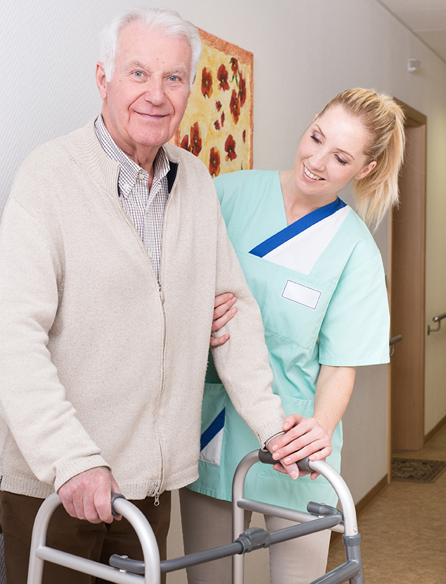
Tageweise Berücksichtigung der Heimtaxe
Bei Ein- und Austritt nur effektiv in Rechnung gestellte Heimtaxe
Im Ein-/Austrittsmonat: Miete/Grundeigentum + effektive Heimtaxe
Bei Todesfällen maximal bis zum Erlöschen des EL-Anspruchs (Ende des Todesmonats)
Notes:
-Mit «Heimtaxe» sind die Heimkosten gemeint, die wir bei der jährlichen EL-Berechnung als Ausgabe berücksichtigen können.
-Praxis bezüglich Berücksichtigung MZ zusätzlich zu Heimkosten bleibt unverändert
-Untermonatige Erhöhung/Senkung der Heimkosten → bisherige Praxis wird ebenfalls beibehalten

Slide 21
Tageweise Berücksichtigung der Heimtaxe
Beispiel – Heimtaxe: untermonatiger Heimeintritt (definitiv)
Wird die Tagestaxe für den gesamten Monat, in welchem der Heimeintritt erfolgt, in Rechnung gestellt, ist ab diesem Monat bereits eine Heimberechnung vorzunehmen.
Wird die Tagestaxe nicht für den gesamten Monat in Rechnung gestellt, ist
  bis zum Ende dieses Monats noch eine Berechnung für zu Hause lebende Personen vorzunehmen («Mietzinsberechnung» bzw. «Nicht-Heimberechnung»);
  die Tagestaxe abzüglich Verpflegung (gemäss Naturallohnansatz Art. 11 AHVV) zusätzlich als Ausgabe zu berücksichtigen;
  ab dem folgenden Monat eine Heimberechnung vorzunehmen.
Mietausgaben für maximal 6 Monate ab Wechsel auf Heimberechnung

Slide 22
Tageweise Berücksichtigung der Heimtaxe
Beispiel Berechnungsblatt – Heimtaxe: untermonatiger Heimeintritt 1/2
Sachverhalt
Heimeintritt 20.01.2021
Pension & Betreuung CHF 180.00 pro Tag
Selbstbehalt Pflege CHF 18.00 pro Tag
Berechnungsbeispiel:
Pension & Betreuung CHF 180.00
./. Naturallohnansatz CHF - 21.50 (Art. 11 Abs. 2 AHVV)
+ Selbstbehalt Pflege CHF 18.00
Heimkosten pro Tag CHF 176.50
in EL-Berechnung* CHF 25‘416.00 (=176.50 x 12 Tage x 12 Monate)
* Als zusätzliche Ausgabe in der befristeten Berechnung der EL im Monat Januar 2021
berücksichtigen.
Notes:
HE würde ebenfalls in Abzug gebracht.
Reservationstaxe ist ebenfalls auf ein Jahr hochgerechnet zu berücksichtigen, sofern diese bezahlt werden muss

Slide 23
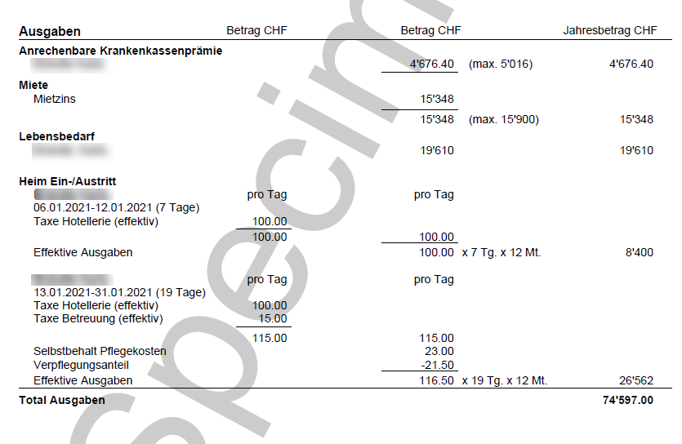
Tageweise Berücksichtigung der Heimtaxe
Beispiel Berechnungsblatt – Heimtaxe: untermonatiger Heimeintritt 2/2
= Reservationstaxe

Slide 24
Tageweise Berücksichtigung der Heimtaxe
Beispiel Berechnungsblatt – Heimtaxe: untermonatiger Heimaustritt 1/2
Sachverhalt
Tod 21.03.2021
Pension CHF 94.50 pro Tag
Betreuung CHF 18.00 pro Tag
Selbstbehalt Pflege CHF 3.40 pro Tag
Taxe während Kündigung CHF 73.00 pro Tag (Kündigungsfrist 7 Tage)
Persönliche Auslagen CHF 6‘540.00 pro Jahr (= 17.95/ Tag)
Berechnungsperioden
01.03.21 – 21.03.21 „normale“ Heimberechnung
22.03.21 – 28.03.21 Heimberechnung Taxe während Kündigungsfrist
29.03.21 – 31.03.21 Heimberechnung ohne Heimtaxe
Notes:
Die persönlichen Auslagen werden tagesgenau berücksichtigt: Im Eintrittsmonat werden z.b. keine persönlichen Auslagen berücksichtigt, da wir für den ganzen Monat den Lebensbedarf in der Berechnung haben…

Slide 25
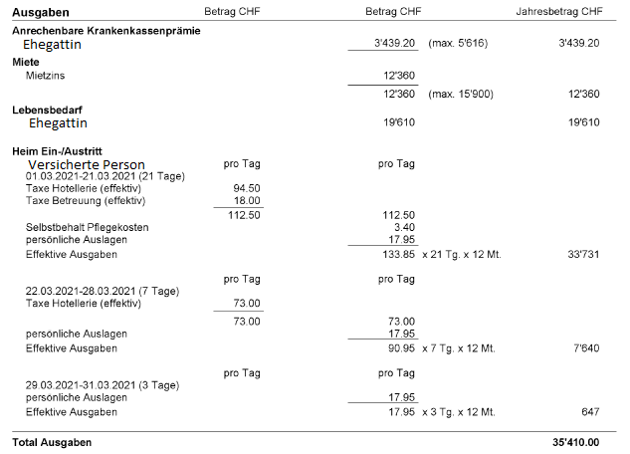
Tageweise Berücksichtigung der Heimtaxe
Beispiel Berechnungsblatt – Heimtaxe: untermonatiger Heimaustritt 2/2

Slide 26
Drittauszahlung an Leistungserbringer
Rahmenbedingungen für die Direktauszahlung ausbezahlt? 1/3
Vorliegen einer Abtretungserklärung
Abtretungen sind nur laufend möglich
Gesuche müssen bis am 20. im Monat der SVA St. Gallen eingereicht werden
EL wird auf gleiches Konto wie die PF ausbezahlt
Monatliche Zahlungen erfolgen am 4. Postarbeitstag (analog EL)
Über den Auszahlungsbetrag wird jeweils ein Sammelabrechnung erstellt (jedoch erst ab zwei Zahlungen) / Daher Zustellung der Verfügungskopie
Notes:
-Gesetz seit 01.01.2021 in Kraft, Umsetzung seit 01.03.2022 möglich
-Vorliegen einer Abtretungserklärung (offizielles Bundesformular) = →ausdrückliches Einverständnis der EL-beziehenden Person (oder deren Vertretung)
-Abtretungen sind nur laufend möglich (nicht rückwirkend)
-Gesuche müssen bis am 20. im Monat der SVA St.. Gallen eingereicht werden → damit die SVA die Direktzahlung ab nächsten Monat garantieren kann
-EL wird auf gleiches Konto wie die PF ausbezahlt; ungeachtet davon, welche IBAN sie auf dem Abtretungsformular angeben
-Monatliche Zahlungen erfolgen am 4. Postarbeitstag (analog EL)
-Über den Auszahlungsbetrag wird jeweils ein Sammelabrechnung erstellt (jedoch erst ab zwei Zahlungen) / Daher Zustellung der Verfügungskopie

Slide 27
Drittauszahlung an Leistungserbringer
Welcher Betrag wird an den Leistungserbringer ausbezahlt? 2/3
Reihenfolge der Auszahlung
1. Betrag für KVG-Prämie an den Versicherer
2. Betrag für persönliche Auslagen immer direkt an EL-beziehende Person
→Die persönlichen Auslagen werden nie dem Leistungserbringer ausbezahlt
3. Betrag für Heimtaxe an entsprechendes Heim/Spital
4. allfälliger Restbetrag wird an EL-beziehenden Person ausbezahlt

Slide 28
Drittauszahlung an Leistungserbringer
Welcher Betrag wird an den Leistungserbringer ausbezahlt? 3/3
Beispiel – Direktauszahlung an den Leistungserbringer
Grundlagen:
Krankenkassenprämie CHF 4’800.-
Persönliche Auslagen CHF 4’872.-
Ausgabenüberschuss CHF 46’587.-
Zahlung:
EL pro Monat (aufgerundet) CHF 3’883.-
./. Prämie an Krankenkasse CHF - 400.- Überweisung an Krankenkasse
./. persönliche Auslagen CHF - 406.- Überweisung an EL-Bezüger
./. Betrag für die Heimtaxe CHF -3’077.- Überweisung an Heim
EL-Auszahlungsbetrag CHF 0.-

Slide 29

Verzicht auf Vermögen
Beispiele
Erbvorbezüge/ Verzicht Erbe
Schenkungen
Eigentum zu günstig verkauft
Leben über die Verhältnisse
Spekulative Kapitalanlage
Vorsorgekapital in 3. Säule
Erfolglose SE-Tätigkeit
…es gibt auch Verzicht auf Einnahmen
Notes:
Bespiele Verzicht auf Einnahmen
Verzicht auf Unterhaltsbeiträge
Erfolglose SE- Tätigkeit
Nichterwerbstätige Ehegatten
Nichterwerbstätige Teilinvalide
Verzicht Ausübung Wohnrecht
Löschung einer Nutzniessung
etc. etc. (Liste nicht abschliessend)

Slide 30

Übergangsbestimmungen
01.01.2021 bis 31.12.2023
Anspruchsbeginn vor 01.01.2021
Ab 01.01.2021 Vergleichsrechnung bez.
  Anwendung neues oder altes Recht
Überprüfung bei Veränderungen
Kein Wechsel zurück auf altrechtliche Berechnung

Slide 31
Übergangsbestimmungen Beispiel
Berechnungsbeispiel nach altem Recht
Ausgaben | CHF | Einnahmen | CHF
Krankenkassenprämie Pauschale | 465 | AHV/IV-Rente | 1’700
Bruttomiete Effektive Bruttomiete 1’160 Mietzinsmaximum 1’100 | 1’100
Lebensbedarf | 1’634
Total Ausgaben | 3’199 | Total Einnahmen | 1’700
Ausgaben minus Einnahmen = EL pro Monat |  |  | 1’499

Slide 32
Übergangsbestimmungen Beispiel
Berechnungsbeispiel nach neuem Recht
Ausgaben | CHF | Einnahmen | CHF
Krankenkassenprämie Effektive Prämie | 385 | AHV/IV-Rente | 1’700
Bruttomiete Mietzinsmaximum 1’325 | 1’160
Lebensbedarf | 1’634
Total Ausgaben | 3’179 | Total Einnahmen | 1’700
Ausgaben minus Einnahmen = EL pro Monat |  |  | 1’479

Slide 33
Übergangsbestimmungen Beispiel
Fazit:
Der höhere Betrag wird ab 2021 ausbezahlt.
Das anrechenbare Mietzinsmaximum beträgt CHF 1’100.
CHF 1’479
CHF 1’499
EL nach
altem Recht
EL nach
neuem Recht
Notes:
AR ist besser daher wird EL aufgrund dieser Grundlage bis max. 31.12.23 bezahlt.

Slide 34
Bestimmungen, die nicht unter die Übergangsfrist fallen
Übergangsrecht (nur bei neurechtlichen Fällen anzuwenden)
Vermögensschwelle
Nicht Übergangsrecht (für sämtliche Fälle anzuwenden)
Minimalgarantie (EL-Mindesthöhe)
anerkannte Ausgaben
Unterbruch gewöhnlicher Aufenthalt und Karenzfrist
Tagesgenaue Berücksichtigung der Heimtaxe (Ein- und Austrittsmonat)
Drittauszahlung an Leistungserbringer
Rückerstattung rechtmässig bezogener EL
Notes:
[was gilt für alle, was nicht?]
-Anerkannte Ausgaben: z.B. Betreuungskosten von Kinder <11 Jahre, angepasster Lebensbedarf bei Kindern, Mietzins)

Slide 35
Mutation und Revision
Persönliche Änderungen
Wirtschaftliche Änderungen
Mutation
periodische Überprüfung: Nach 2 bis 4 Jahren
Täglicher Versand Revisionsformulare
Revision
Notes:
Zum einen sind wir darauf angewiesen, dass unsere Versicherten Ihrer Meldepflicht nachkommen. Zum anderen arbeiten wir auch intensiv mit unseren Partnern zusammen. So teilen uns z.B. die Alters- und Pflegeheime sämtliche Änderungen im Zusammenhang mit den Heimkosten mit. Die AHV-Zweigstellen sind unsere Partner bei den Versicherten vor Ort auf den Gemeinden. Weiter arbeiten wir auch mit den Pro Werken zusammen, die unsere Versicherten beraten und bei der Einreichung von Unterlagen unterstützen.

Slide 36
Melde- und Kontrollpflicht
Wirtschaftliche und persönlichen Verhältnisse immer melden
Kein automatischer Datenaustausch Steuern / SVA
Die Berechnung muss kontrolliert werden (Sorgfaltspflicht)
Alle 2 bis 4 Jahre periodische Überprüfung von Amtes wegen
Meldepflichtverletzungen führen zu Rückforderungen und finanziellen Engpässen
Hohe Ansprüche für Gutheissung Erlassgesuche
Notes:
Zum einen sind wir darauf angewiesen, dass unsere Versicherten Ihrer Meldepflicht nachkommen. Zum anderen arbeiten wir auch intensiv mit unseren Partnern zusammen. So teilen uns z.B. die Alters- und Pflegeheime sämtliche Änderungen im Zusammenhang mit den Heimkosten mit. Die AHV-Zweigstellen sind unsere Partner bei den Versicherten vor Ort auf den Gemeinden. Weiter arbeiten wir auch mit den Pro Werken zusammen, die unsere Versicherten beraten und bei der Einreichung von Unterlagen unterstützen.

Slide 37
Ist die EL rückerstattungspflichtig?
Zu Lebzeiten nur, wenn nicht rechtmässig bezogen
Bei Tod einer versicherten Person:
- wenn kein überlebender Ehegatte
- wenn der Nachlass nicht höher als CHF 40’000.00
- nur die EL, die seit 01.01.2021 ausgerichtet wurde
- maximal die letzten 10 Jahre

Slide 38
Krankheitskosten (KK)
Anspruch auf Ergänzungsleistungen
Rechnungsdatum nicht älter als 15 Monate bei Einreichung
Nur in der Schweiz oder im Fürstentum Liechtenstein entstandene Kosten werden vergütet
Alle Krankheitskosten müssen einfach, wirtschaftlich und zweckmässig sein
Notes:
Bei Kostenzusammenstellungen der Krankenkasse achten wir auf das Einreichedatum und das Datum der Original Kostenzusammenstellung. Sind mehr als 15 Monate vergangen, werden nur noch Anteil innerhalb der gesetzlichen Frist vergütet.

Slide 39
Höchstbeträge
 | Zu Hause | Im Heim
Alleinstehende | CHF 25‘000 | CHF 6‘000
Ehepaare | CHF 50‘000 | CHF 12`000
Ehepaare (zu Hause/Heim) | CHF 25‘000 | CHF 6‘000
Bei schwerer Hilflosigkeit erhöht sich der Höchstbetrag gemäss Art. 14 Abs. 3 lit. a Ziffer 1 ELG um CHF 90‘000 für die Pflege und Betreuung infolge Hilflosigkeit, sofern die Person zu Hause lebt und Anspruch auf HE der IV oder UV hat. (Bundesrat regelt Erhöhung bei mittelschwerer HE und Erhöhung des Betrages für Ehepaare).
Notes:
Beide im Heim: CHF 6’000.00 pro Person

Slide 40
Anerkannte Krankheitskosten
Kostenbeteiligung
Selbstbehalt / Franchise
Selbstbehalte aus Betäubungsmittel
Zahnbehandlungen
Mehrkosten lebensnotwendige Diät
Vorübergehender Aufenthalt in einem Heim
Erholungs- und Badekuren
Hilfe und Betreuung zu Hause
Betreutes Wohnen
Tagesstrukturen
Transportkosten
Hilfsmittel und Hilfsgeräte
Pflege und Betreuung durch Familienangehörige
Direkt angestelltes Pflegepersonal

Slide 41
Franchise und Selbstbehalt (KVG) Art. 3 VKB
Das KVG (Bundesgesetz über die Krankenversicherung) sieht vor, dass sich die Versicherten an den Behandlungskosten beteiligen (Art. 64 KVG).
Erwachsene: Franchise von max. CHF 300.00 (KVG) / Selbstbehalt von max. CHF 700.00 (10% Kostenbeteiligung KVG) wird pro Kalenderjahr zurückerstattet wenn effektiv ausgeschöpft (Art. 3 ELKV und VKB)
Kinder: keine Franchise. Der Höchstbetrag des Selbstbehaltes beläuft sich auf
CHF 350.00 pro Kalenderjahr
Kopie der detaillierten Krankenkassenabrechnungen oder Kostenzusammenstellung Steuern wenn alle benötigten Informationen vorhanden sind.
Verjährungsfrist von 15 Monaten beachten.
Beschleunigungsmassnahme

Slide 42
Nicht vergütbare Kosten
Nicht versicherte Kosten
z.B. nicht pflichtige Medikamente
Kostenbeteiligung aus Zusatzversicherung
Zusatzversicherungen sind freiwillig und somit
gleichzusetzen mit nicht versicherten Kosten
Spitalkostenbeitrag von CHF 15.00 / Tag
Verpflegung wird über die monatliche EL gedeckt
Krankenkassen-Prämie
KVG-Prämie wird über die monatliche EL gedeckt
*VVG-Prämie wird nicht über EL gedeckt.

Slide 43

Zahnbehandlungen
Kosten < CHF 3’000 nicht bewilligungspflichtig
Kosten > CHF 3’000 Kostenvoranschlag mit
VKZS-Formular (Formular Sozialzahnmedizin) und Röntgenbilder
Wer eine Zusatzversicherung (VVG) hat, muss die Rechnung zuerst der Krankenkasse einreichen
Drittauszahlungen möglich, wenn EL-Bezüger-/in und Praxis Abtretungserklärung unterzeichnen

Slide 44
Grundvoraussetzung Kostenübernahme
Die Behandlung muss den VKZS-Richtlinien, einer einfachen, wirtschaftlichen und zweckmässigen Sozialzahnmedizin entsprechen
keine Luxusvarianten mit festsitzenden Apparaturen. Grundsätzlich keine Kronen, Brücken oder Implantate (Kostenvoranschlag zwingend notwendig)
Taxpunktwert zwingend zum SV (Sozialversicherungs)-Tarif CHF 1.00 / CHF 3.10
Die Behandlung muss in der Schweiz oder im Fürstentum Liechtenstein durchgeführt werden (Ausnahme nachgewiesene Notfallbehandlung)
Sorgfaltspflicht der versicherten Person (Prothesenersatz und mangelnde Mundhygiene)

Slide 45

Hilfe und Betreuung zu Hause
Haushaltshilfe durch anerkannte Institutionen
- Stundenansatz CHF 35.00 inkl. MWST
- Vergütung Selbstbehalt aus Pflege
Private Haushaltshilfe auf Gesuch
- CHF 25.00/Std. inkl. 6.4% AN-Beitrag
- max. CHF 4’800.00/Jahr
- BU / AG Beitrag ist Pflicht
Wer eine private Haushaltshilfe anstellt, wird zum Arbeitgeber

Slide 46
Grundvoraussetzung Kostenübernahme
Detaillierte Abrechnung (anerkannte Institutionen)
Bewilligtes Gesuch für Private Haushaltshilfe
Monatliches Abrechnungsformular (Private Haushaltshilfe)
Kostenbeteiligung durch die Zusatzversicherung der Krankenkasse

Slide 47

Transportkosten
Zur nächstgelegenen EL-anerkannten Institution mit ÖV
Kostenvergütung für Tixi Taxi, SRK oder PW (PW max. CHF 0.70 pro Kilometer, ab CHF 200.00 ärztlicher Nachweis)
Taxi nur wenn kein anderes Verkehrsmittel verfügbar ist und es sich um eine Notfallsituation handelt (Nachweispflicht ärztliche Behandlungsstelle)
Fahrten mit Privatanbietern von Behinderten- oder Sondertransporten werden nur vergütet, wenn Tixi Taxi oder SRK nicht verfügbar waren (Nachweispflicht)
Krankenkassenbeteiligung KVG oder VVG abklären
Notes:
Hier wird ein Arztzeugnis einverlangt

Slide 48
Grundvoraussetzung Kostenübernahme
Einreichung
vollständig ausgefülltes und unterzeichnetes Transportkostenformular
Behandlung
Leistungserbringer über Krankenkasse KVG
über Ergänzungsleistungen vergütbar (z.B. Zahnarzt)
Terminbestätigung
durch die behandelnde Stelle (Stempel/Unterschrift oder schriftliche Bestätigung) – Ausnahme Fahrdienst
Zum nächst gelegenen Behandlungsort
Ausnahme: Fahrdienste dürfen Rechnung einreichen wenn ersichtlich ist, wohin die Fahrt gegangen ist.
Notes:
Hier wird ein Arztzeugnis einverlangt

Slide 49
Pflegefinanzierung (PF)
Eingeführt im Jahr 2011
Bundesverfassung besagt, dass jede Person eine für ihre Gesundheit notwendige Pflege erhält
Finanzierung durch Gemeinden
Anerkannte Alters- und Pflegeheime

Slide 50
Finanzierung der Pflegekosten im Heim
Pflegekosten
Krankenkasse
CHF 9.60/Stufe
Bewohner
max. CHF 23.00
Gemeinde
Restkosten

Slide 51
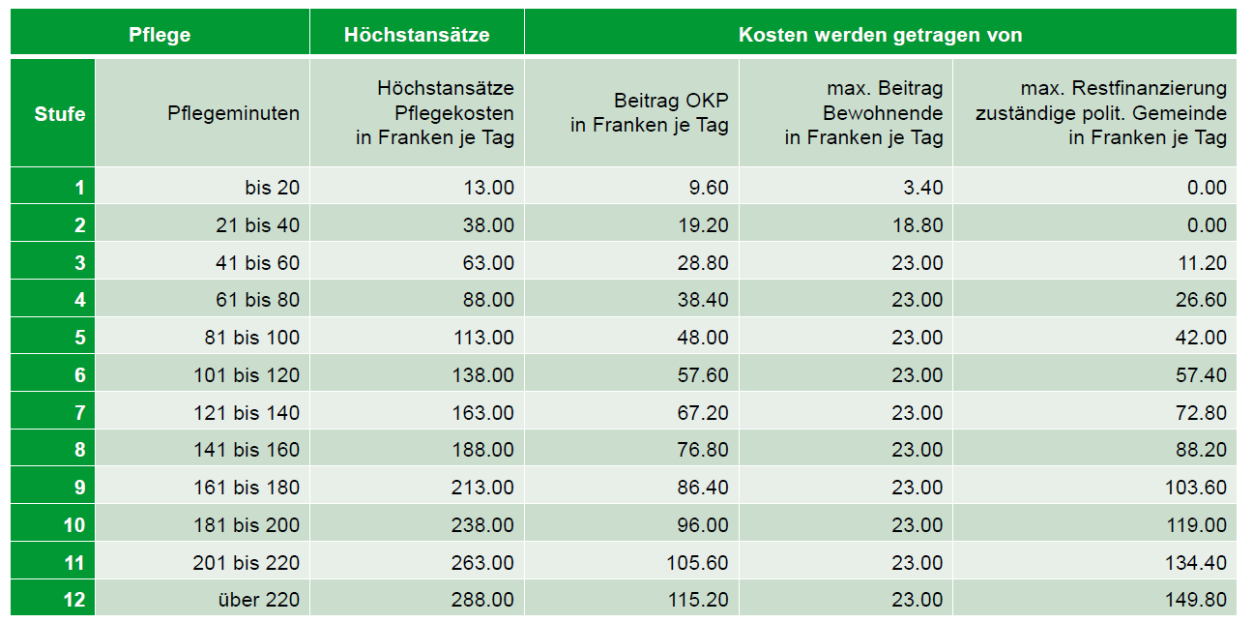
Höchstansätze und maximale Kostenübernahme ab 1. Oktober 2021

Slide 52
Berechnungsbeispiele St.Galler Heime
Kostenverteiler | Kosten in CHF
Pflegekosten Stufe 4 | 88.00
Anteil Krankenkasse | - 38.40
Selbstbehalt | - 23.00
Pflegefinanzierung | 26.60
Kostenverteiler | Kosten in CHF
Pflegekosten Stufe 2 | 38.00
Anteil Krankenkasse | - 19.20
Selbstbehalt | - 18.80
Pflegefinanzierung | 0.00

Slide 53
Berechnungsbeispiel Heim ausserkantonal
Kostenverteiler | Kosten in CHF
Pflegekosten Stufe 8 | 190.00
Anteil Krankenkasse | - 76.80
Selbstbehalt | - 23.00
Pflegefinanzierung | 88.20
Kostenverteiler | Kosten in CHF
Pflegekosten Stufe 2 | 44.00
Anteil Krankenkasse | - 19.20
Selbstbehalt | - 18.80
Pflegefinanzierung | 0.00
Kürzung | - 2.00
Kürzung | - 6.00
Das Heim muss eine allfällige Kürzung dem/der Bewohner/-in verrechnen.
Notes:
Höchstansatz Stufe 8 = CHF 188.00 // Stufe 2 = CHF 38.00

Slide 54
Anspruchsbeginn
Tagesgenau ab Heimeintritt
Rückwirkende Ausrichtung max. sechs Monate seit Antragsstellung

Slide 55
Was
Warum
Wieso
Wann
Frage
Wer
Fragen
Wie

Slide 56

Herzlichen Dank für Ihre Aufmerksamkeit
11.2022

